Slide 1

Уникальный шанс для родителей Ненецкого автономного округа
получить консультацию БЕСПЛАТНО!
Консультационный центр оказывает психолого-педагогическую, методическую и консультативную помощь родителям, имеющих детей от 0 до 18 лет, в том числе гражданам, желающим принять на воспитание в свои семьи детей, оставшихся без попечения родителей
ПЕДАГОГ -ПСИХОЛОГ | УЧИТЕЛЬ -ДЕФЕКТОЛОГ | УЧИТЕЛЬ -ЛОГОПЕД | СОЦИАЛЬНЫЙ ПЕДАГОГ

Slide 2



КОНСУЛЬТАЦИОННЫЙ ЦЕНТР «ПОДДЕРЖКА СЕМЕЙ, ИМЕЮЩИХ ДЕТЕЙ» в НАО
КАК ЭТО РАБОТАЕТ?
1. ВЫБЕРИТЕ НЕОБХОДИМОГО СПЕЦИАЛИСТА:
педагог-психолог
учитель-логопед
социальный педагог
учитель - дефектолог
4. КОНСУЛЬТАНТ нашего Центра ЗАПИШЕТ ВАС НА УДОБНОЕ ВРЕМЯ консультации.
5. В назначенное время ПОЛУЧИТЕ БЕСПЛАТНУЮ КОНСУЛЬТАЦИЮ выбранным Вами способом!
2. ВЫБЕРИТЕ УДОБНЫЙ ДЛЯ ВАС ФОРМАТ КОНСУЛЬТАЦИИ:
очная консультация (возможно выезд на дом)
онлайн-консультация по skype
консультация по телефону
6. На сайте ГБУ НАО «НРЦРО» ЗАПОЛНИТЕ АНКЕТУ О КАЧЕСТВЕ ПРОВЕДЕННОЙ КОНСУЛЬТАЦИИ
3. ОСТАВЬТЕ ЗАЯВКУ УДОБНЫМ ДЛЯ ВАС СПОСОБОМ:
по телефону +7 (81853) 4-63-30
по электронной почте NAOconsultation@yandex.ru
оформите заявку на сайте ГБУ НАО «НРЦРО»
по адресу г. Нарьян-Мар, ул. Ленина 39 «А»

Slide 3

КОНСУЛЬТАЦИОННЫЙ ЦЕНТР «ПОДДЕРЖКА СЕМЕЙ, ИМЕЮЩИХ ДЕТЕЙ» в НАО
КТО МОЖЕТ ОБРАТИТЬСЯ ЗА КОНСУЛЬТАЦИЕЙ?
Приоритетные категории родителей, которым предоставляться помощь:
родители (законные представители) детей раннего возраста (от 2 месяцев до 3 лет)
родители (законные представители) детей дошкольного (с 3 лет до 7 лет) возраста
родители (законные представители) детей школьного возраста
родители (законные представители) и члены семей детей (в том числе и граждане пенсионного возраста), имеющих проблемы в развитии, в том числе родители детей – инвалидов
родители и члены семей детей)от 2 месяцев до 7 лет,
не посещающих дошкольные учреждения
родители (законные представители) и члены семей детей , осуществляющие
семейное образование
граждане, желающие принять на воспитание в свои семьи детей,
оставшихся без попечения родителей
Обратиться за помощью в трудной ситуации - это не значит проявить слабость. Это шаг взрослого, сильного человека!

Slide 4

КОНСУЛЬТАЦИОННЫЙ ЦЕНТР «ПОДДЕРЖКА СЕМЕЙ, ИМЕЮЩИХ ДЕТЕЙ» в НАО
ОСНОВНЫЕ ВОПРОСЫ
Уважаемые родители!
В нашем центре на ваши вопросы ответят квалифицированные специалисты: педагог-психолог, учитель-дефектолог,
учитель-логопед, социальный педагог
Трудности в обучении и воспитании: нарушение зрения/нарушение слуха/задержка психического развития/нарушение интеллекта Готов ли ребенок к школе? Речевое развитие детей раннего возраста Развиваем мышление / память / внимание у ребенка до 7 лет Игра - важный этап в развитии ребенка Как подготовить ребенка к детскому саду | Как помочь ребенку пережить развод родителей У ребенка не складываются отношения с отчимом/мачехой Как помочь ребенку пережить стресс во время ЕГЭ? Как разговаривать с ребенком о смерти У меня «трудный» подросток Как воспитывать ребенка - кнутом или пряником? У меня приемный ребенок Маленький фантазер или обманщик? Детские страхи | Конфликты в школе. Как помочь ребенку? Если у ребенка нет друзей. Как помочь? Права и обязанности детей. Как помочь ребенку определиться с выбором профессии? Что делать, если ребенок начал курить, употреблять спиртное? Не могу оторвать ребенка от планшета/компьютера Ребенок-«катастрофа». Что такое гипердинамический синдром?

Slide 5
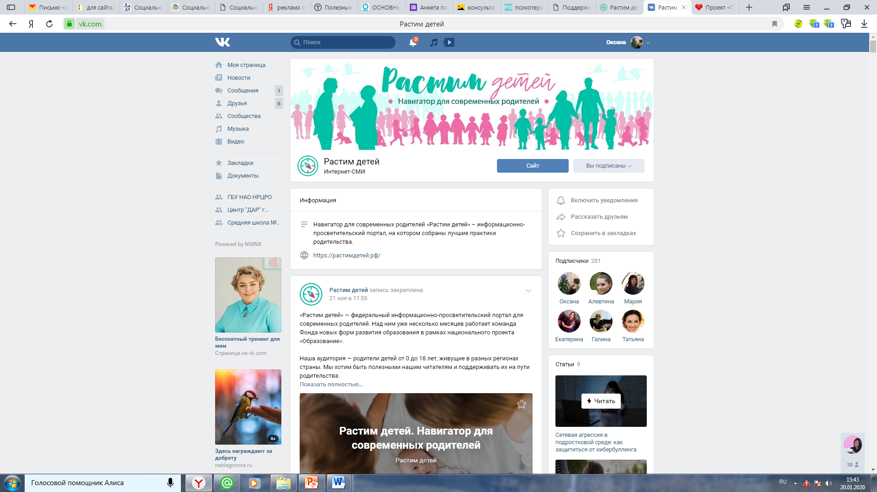
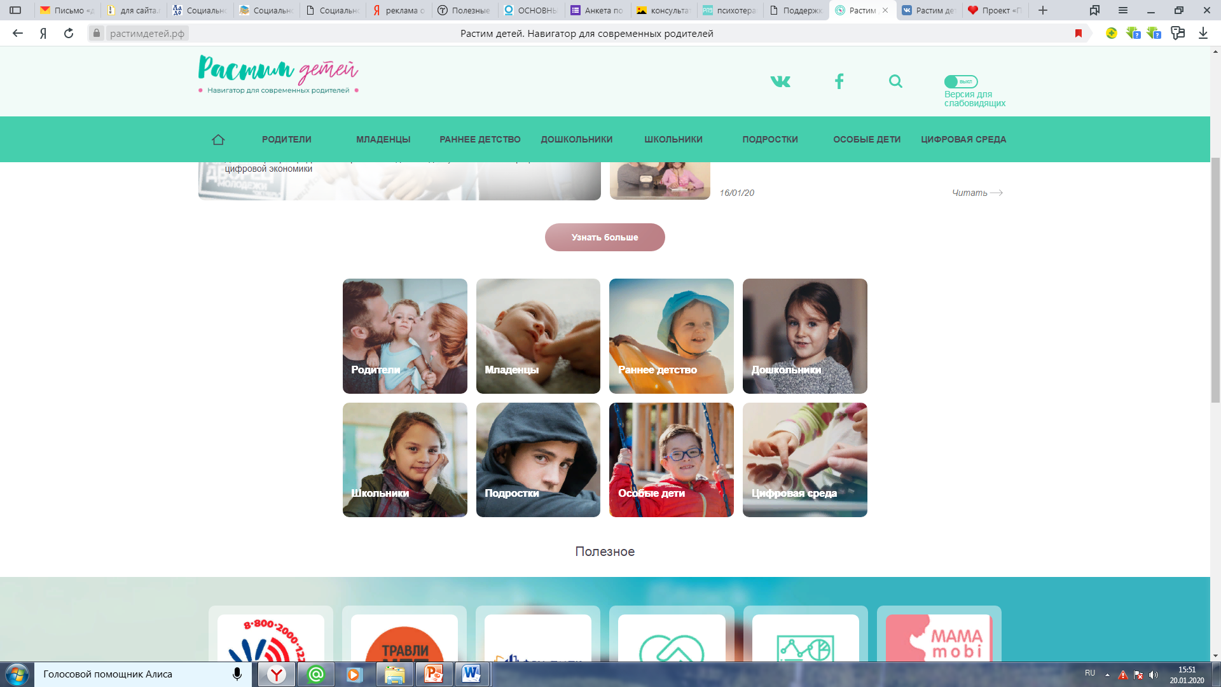
Навигатор для современных родителей https://растимдетей.рф – федеральный информационно-просветительский портал для современных родителей
Наша аудитория — родители детей от 0 до 18 лет, живущие в разных регионах страны.
Мы разделили всю информацию по возрастам, чтобы вам было проще найти именно те статьи, которые касаются вашего ребенка.
Мы опираемся на мнение экспертов в разных областях педагогики, психологии, педиатрии, специалистов по безопасности, по цифровым технологиям и по защите прав детей, чтобы вы могли получать максимально точные и достоверные сведения.

